Slide 1
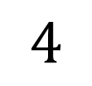
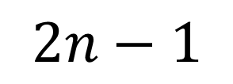
$$4$$
$$2n−1$$

Slide 2
$$4$$
$$2n−1$$

